Slide 1
Preliminary Knowledge
▎Encoding & Password & Cryptography
▎Related Concepts and Terminology

Slide 2
1. Encoding

Slide 3
(1)Morse Code
谍战剧经常出现的Morse Code. 《风声》、《麻雀》、《U571》
Morse Code是一种早期的数字化通信形式，但是它不同于现在的只使用0和1两种状态的二进制代码，它的代码包括五种：点、划、点和划之间的停顿、每个字符间短的停顿。短促的点信号“.”，读“滴”（dit）；保持一定时间的长信号“—”，读“嗒”（Dash）。

Slide 4
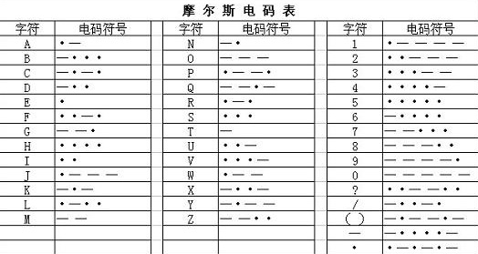
(1）Morse Code

Slide 5
（1）Morse Code
SOS是国际求救信号的Morse Code是
... --- ...
英文：HELLO EVERYBODY，其Morse Code为：
.... . .-.. .-.. --- -....- . ...- . .-. -.-- -... --- -.. -.--

Slide 6
（1）Morse Code
You can visit Wikipedia for Morse code：
https://en.wikipedia.org/wiki/Morse_code
However, Morse code is a kind of telegraph code(电报码)，not belong to Modern Cryptography（现代密码学）.

Slide 7
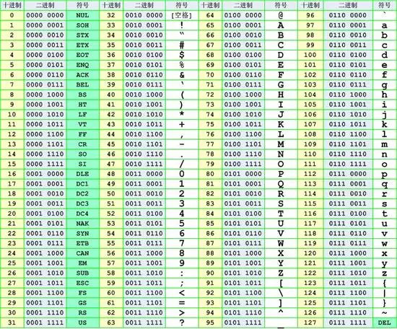
（2）Encoding
ASCII Code
Standard ASCII characters

Slide 8
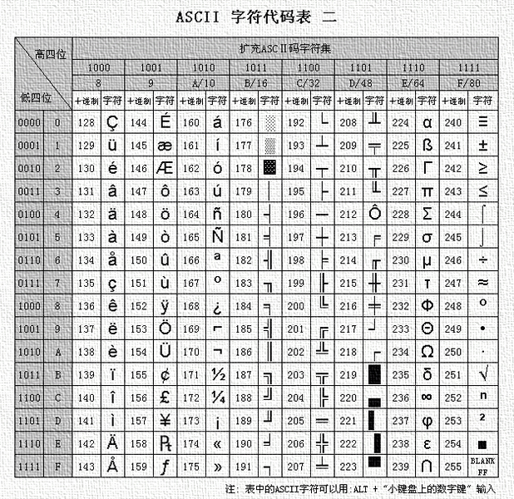
（2）Encoding
ASCII Code
Extended ASCII characters

Slide 9
（2）Encoding
BASE64 Code
Base64 is a group of similar binary-to-text encoding schemes that represent binary data in an ASCII string format by translating it into a radix-64 representation. The term Base64 originates from a specific MIME content transfer encoding. Each Base64 digit represents exactly 6 bits of data. Three 8-bit bytes (i.e., a total of 24 bits) can therefore be represented by four 6-bit Base64 digits.
Index | Char |  | Index | Char |  | Index | Char |  | Index | Char
0 | A |  | 16 | Q |  | 32 | g |  | 48 | w
1 | B |  | 17 | R |  | 33 | h |  | 49 | x
2 | C |  | 18 | S |  | 34 | i |  | 50 | y
3 | D |  | 19 | T |  | 35 | j |  | 51 | z
4 | E |  | 20 | U |  | 36 | k |  | 52 | 0
5 | F |  | 21 | V |  | 37 | l |  | 53 | 1
6 | G |  | 22 | W |  | 38 | m |  | 54 | 2
7 | H |  | 23 | X |  | 39 | n |  | 55 | 3
8 | I |  | 24 | Y |  | 40 | o |  | 56 | 4
9 | J |  | 25 | Z |  | 41 | p |  | 57 | 5
10 | K |  | 26 | a |  | 42 | q |  | 58 | 6
11 | L |  | 27 | b |  | 43 | r |  | 59 | 7
12 | M |  | 28 | c |  | 44 | s |  | 60 | 8
13 | N |  | 29 | d |  | 45 | t |  | 61 | 9
14 | O |  | 30 | e |  | 46 | u |  | 62 | +
15 | P |  | 31 | f |  | 47 | v |  | 63 | /

Slide 10
（2）Encoding
BASE64 Code
For example:
Source | Text (ASCII) | M |  |  |  |  |  |  |  | a |  |  |  |  |  |  |  | n
 | Octets | 77 (0x4d) |  |  |  |  |  |  |  | 97 (0x61) |  |  |  |  |  |  |  | 110 (0x6e)
Bits |  | 0 | 1 | 0 | 0 | 1 | 1 | 0 | 1 | 0 | 1 | 1 | 0 | 0 | 0 | 0 | 1 | 0 | 1 | 1 | 0 | 1 | 1 | 1 | 0
Base64 encoded | Sextets | 19 |  |  |  |  |  | 22 |  |  |  |  |  | 5 |  |  |  |  |  | 46
 |  | Look up Table…
 | Character | T |  |  |  |  |  | W |  |  |  |  |  | F |  |  |  |  |  | u
 | Octets | 84 (0x54) |  |  |  |  |  | 87 (0x57) |  |  |  |  |  | 70 (0x46) |  |  |  |  |  | 117 (0x75)
In this case, the bits in source text is just a multiple of 6-bits!

Slide 11
（2）Encoding
BASE64 Code
=, padding characters might be added to make the last encoded block contain four Base64 characters. If there are only two significant input octets (e.g., 'Ma'), or when the last input group contains only two octets, all 16 bits will be captured in the first three Base64 digits (18bits); the two least significant bits of the last content-bearing 6-bit block will turn out to be zero, and discarded on decoding (along with the following = padding characters):

Slide 12
（2）Encoding
BASE64 Code
Source | Text (ASCII) | M |  |  |  |  |  |  |  | a
 | Octets | 77 (0x4d) |  |  |  |  |  |  |  | 97 (0x61)
Bits |  | 0 | 1 | 0 | 0 | 1 | 1 | 0 | 1 | 0 | 1 | 1 | 0 | 0 | 0 | 0 | 1 | 0 | 0
Base64 encoded | Sextets | 19 |  |  |  |  |  | 22 |  |  |  |  |  | 4 |  |  |  |  |  | Padding
 |  | Look up table…
 | Character | T |  |  |  |  |  | W |  |  |  |  |  | E |  |  |  |  |  | =
 | Octets | 84 (0x54) |  |  |  |  |  | 87 (0x57) |  |  |  |  |  | 69 (0x45) |  |  |  |  |  | 61 (0x3D)

Slide 13
（2）Encoding
BASE64 Code
If there is only one significant input octet (e.g., 'M'), or when the last input group contains only one octet, all 8 bits will be captured in the first two Base64 digits (12 bits); the four least significant bits of the last content-bearing 6-bit block will turn out to be zero, and discarded on decoding (along with the following = padding characters):

Slide 14
（2）Encoding
BASE64 Code
Source | Text (ASCII) | M
 | Octets | 77 (0x4d)
Bits |  | 0 | 1 | 0 | 0 | 1 | 1 | 0 | 1 | 0 | 0 | 0 | 0
Base64 encoded | Sextets | 19 |  |  |  |  |  | 16 |  |  |  |  |  | Padding |  |  |  |  |  | Padding
 |  | Look up table…
 | Character | T |  |  |  |  |  | Q |  |  |  |  |  | = |  |  |  |  |  | =
 | Octets | 84 (0x54) |  |  |  |  |  | 81 (0x51) |  |  |  |  |  | 61 (0x3D) |  |  |  |  |  | 61 (0x3D)
Note: the final = = sequence indicates that the last group contained two bytes, and = indicates that it contained only one byte!

Slide 15
（2）Encoding
Unicode
Unicode编码把所有语言中的字符都统一到一套编码里，这样就不会再有乱码问题了。Unicode标准也在不断发展，但最常用的是用两个字节表示一个字符（如果要用到非常偏僻的字符，就需要4个字节）。如果统一成Unicode编码，乱码问题从此消失了。但是，如果你写的文本基本上全部是英文的话，用Unicode编码比ASCII编码需要多一倍的存储空间，在存储和传输上就十分不划算。所以，本着节约的精神，又出现了把Unicode编码转化为“可变长编码”的UTF-8编码。UTF-8编码把一个Unicode字符根据不同的数字大小编码成1-6个字节，常用的英文字母被编码成1个字节（ASCII码），汉字通常是2个字节，只有很生僻的字符才会被编码成4-6个字节。如果你要传输的文本包含大量英文字符，用UTF-8编码就能节省空间。
例如汉子“安徽”的Unicode编码为\u5b89\u5fbd
Unicode编码转换可参见：
http://tool.chinaz.com/Tools/Unicode.aspx

Slide 16
2. PASSWORD

Slide 17
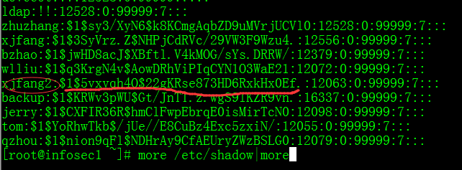
（3）Password
Unix/Linux OS中的user&password文件
username
加密后的password

Slide 18
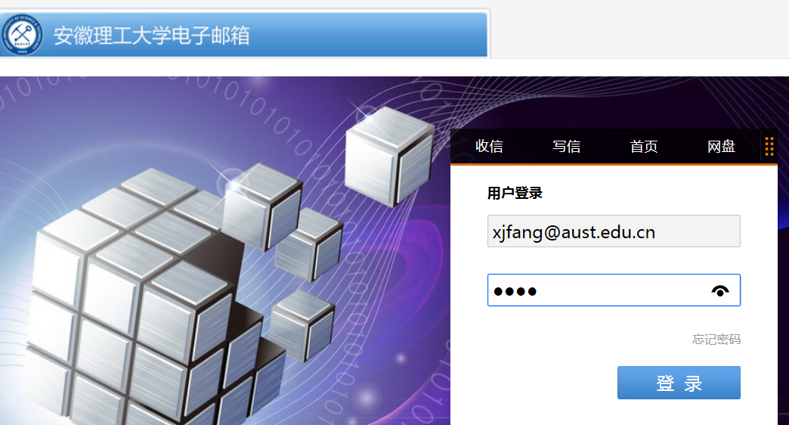
We表单提交数据的传输
（3）Password
利用fiddle web debugger截获到提交到邮件服务器的表单数据

Slide 19
We表单提交数据的传输
（3）Password
提交到邮件服务器的表单数据不是明文，而是其消息认证码!

Slide 20
Web表单数据的加密传输
（3）Password
Secure http协议

Slide 21
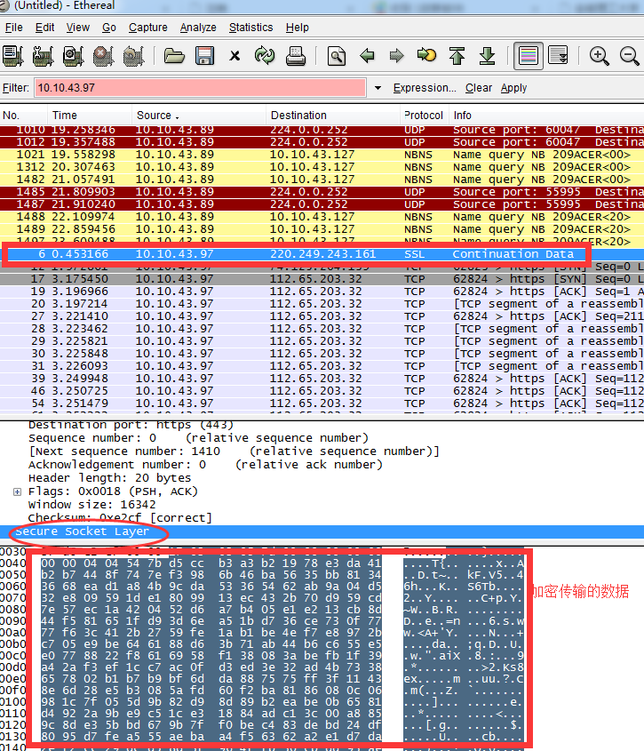
Web表单数据的加密传输
（3）Password

Slide 22
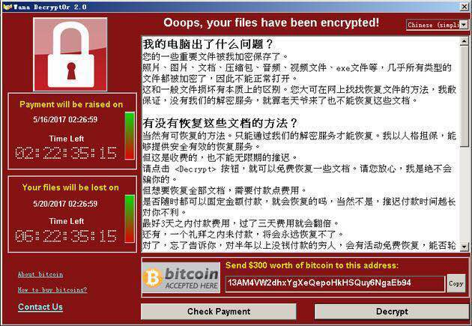
WannaCry，一种蠕虫(worm)勒索病毒件
（4）Key in encryption/decryption

Slide 23
3. Cryptography

Slide 24
密码学(Cryptology)是研究信息及信息系统安全的学科，它起源于保密通信技术。
密码学又分为：
密码编码学(Cryptography)
密码分析学(Cryptanalysis)。
密码编码学(Cryptography)是研究如何对信息编码以实现信息和通信安全的科学。
密码分析学(Cryptanalysis)是研究如何破解或攻击受保护的信息的科学。

Slide 25
传统密码学与现代密码学
1949年以前的密码术(cryptology)不能说是一门学科，只是使用了变换的技巧和经验。此前称为“传统密码”或（classical cryptography）。
1949年Shannon发表“Communication Theory of Secrecy System”经典论文，其将信息论(Information Theory)引入到密码学中，为密码学的发展奠定了坚实的理论基础，是密码学成为一门学科，此时开始称为“现代密码学(Modern Cryptography)”。特点：
依靠计算机实现；
有坚实的数学理论基础；
通信方式有无线/有线/计算机网络；
形成了一门学科。

Slide 26
传统密码
1.古代密码术
❶古希腊人的“棋盘密码”
❷古罗马凯撒皇帝的“凯撒密码”
❸美国南北战争“栅栏密码”
特点：采用代换或换位
2.近代密码
❶单表代换：如仿射密码
❷多表代换：如vigenere密码、二战中转轮密码机（enigma,TYPEX, Hagelin, TUNNY)
❸AT&T的Vernam密码
特点：使用机械、机电方式实现代换、换位、模二加运算

Slide 27
现代密码学(一)
现代密码学出现的标志是Shannon发表的论文“Communication Theory of Secrecy System”，其将“信息论”引入到密码学中，利用概率统计和熵（entropy）的概念对信息源、密钥、传输的密文和密码系统的安全性进行了数学描述和定量分析，并提出了“对称密码体制”模型，Shannon为现代密码编码学、密码分析学奠定了坚实的理论基础。
1977年美国国家标准局(NBS)建立“数据加密标准”DES
2000年采用比利时人设计的Rijndael算法作为“高级加密标准”AES
1976年以前的所有密码系统均属于“对称密码系统（Symmetric Cryptosystem）”,又称单钥体制。指加、解密的密钥相同或者从一个能得到另一个。

Slide 28
现代密码学(二)
❶1976年，Diffie和Hellman在刊物“IEEE Transactions on Information Theory”发表论文“New Directions in Cryptography”,提出了公钥密码体制(Public key Cryptosystem)。
❷1978年MIT的Rivest,Shamir,Adleman提出了RSA公钥加密体制算法。
❸Rabin, Elgamal, ECC等其它公钥密码体制。
❹近年出现DNA密码、混沌密码、量子密码等。

Slide 29
现代密码学(三)——研究内容
安
全
协
议
密钥管理
身份鉴别
密码协议
网络安全协议
保密性
完整性
可用性
认证性
不可否认性
密码体制
对称密码体制
非对称密码体制
hash函数
消息认证码(MAC)
数字签名
数学基础
单向函数
随机数生成函数
单向陷门函数

Slide 30
科克霍夫原则
▎传统密码学中的加密算法和密钥是不公开的。而现代密码学的设计与使用必须遵守科克霍夫原则(Kerckhoffs Principle)。
▎科克霍夫在其名著《军事密码学》中关于密码分析的假设：秘密必须完全寓于秘钥中，即加密和解密算法的安全性取决于密钥的安全性，而加密、解密的过程和细节（即算法）是公开的，只要key是安全的，则攻击者无法推导出明文。

Slide 31
密码算法的安全性（一）
很多密码算法的安全性并没有在理论上得到严格证明！密码学家一直也在寻找密码体制安全性的理论证明方法。
目前评价密码体制安全性的两种方法：无条件安全性和有条件安全性。
无条件安全性：对一种密码体制，无论破解者知道多少密文、采用何种方法都得不到明文或密钥的信息，即具有无限计算资源（时间、空间、设备、资金）的情况下，破解者也无法破解该密码系统。
有条件安全性：是根据破解密码系统所需的计算量（时间、空间）来评价其安全性，又称为计算安全性或实际安全性。
◉ Shannon在1949年从理论上证明了“一次一密具有完全保密性”，但现实是真随机密钥很难生成，另外由于密钥数量与明文数量一样，随着明文数量增长，对密钥的存储、传输、管理带来了难度。

Slide 32
密码算法的安全性（二）
计算上的安全性：若破解一个密码系统是可行的，但使用已知的算法和现有的计算机不可能完成攻击所需要的计算量，则称该密码体制是计算上安全的。
当前的密码体制都属于计算上的安全性（多数是基于数学难题求解）！
实际安全性：在实际应用场合，攻击密码体制的安全性，攻击者可能会受到进一步限制：
破解成本不能超过被加密信息本身的价值；
破解时间不能超过被加密信息的有效期；
满足以上条件约束的前提下，攻击者无法破译的密码体制，称为“实际安全性”。

Slide 33
保密系统模型
保密系统的六元组模型：
(明文,密文,加密密钥,解密密钥,加密算法,解密算法)
明文：plaintext或message ，原始消息。所有可能的明文集合称为明文空间（P）；
密文：ciphertext，明文加密后的信息。所有可能的密文集合称为密文空间（C）；
密钥：key，加解密操作需要的public/secret参数，分为加密密钥k1和解密密钥k2。所有可能的密钥集合称为密钥空间（K）；
加密算法：E，在key的作用下将明文到密文的一种变换。c=E_{k1}(m)
解密算法: D，在key的作用下将密文到明文的一种变换。m=D_{k2}(c)

Slide 34
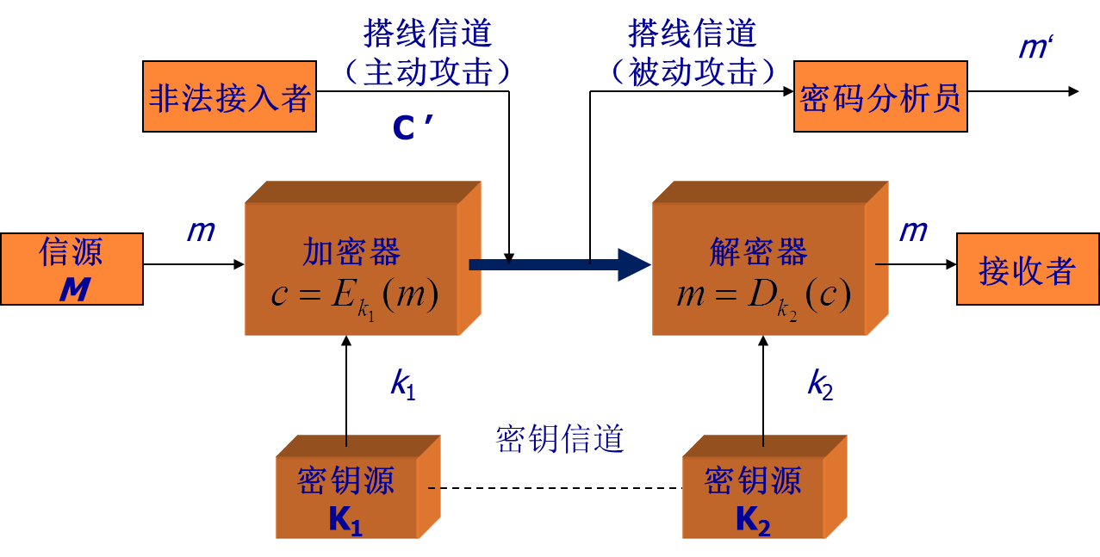
保密系统模型

Slide 35
4. Concepts and Terminology

Slide 36
Some notions
计算机安全(Computer Security)：
ISO的定义是“为数据处理系统和采取的技术的和管理的安全保护，保护计算机硬件、软件、数据不因偶然的或恶意的原因而遭到破坏、更改、泄露。”
我国公安部计算机管理监察司的定义是“计算机安全是指计算机资产安全，即计算机信息系统资源和信息资源不受自然和人为有害因素的威胁和危害。”

Slide 37
Some notions
信息安全(Information Security)：
ISO17799定义：“信息安全是使信息避免一系列威胁，保障商务的连续性，最大限度地减少商务的损失，最大限度地获取投资和商务的回报，涉及的是机密性(Confidentiality)、完整性(Integrity)、可用性(Availability)、抗否认性(Non-repudiation)。”

Slide 38
Information Security
From Wikipedia, the free encyclopedia：
Information security, sometimes shortened to InfoSec, is the practice of preventing unauthorized access, use, disclosure, disruption, modification, inspection, recording or destruction of information. It is a general term that can be used regardless of the form the data may take (e.g. electronic, physical).

Slide 39
Some notions
网络安全(Network Security)：
网络安全是指网络系统的硬件、软件及其系统中的数据受到保护，不因偶然的或者恶意的原因而遭受到破坏、更改、泄露，系统连续可靠正常地运行，网络服务不中断。网络安全从其本质上来讲就是网络上的信息安全。从广义来说，凡是涉及到网络上信息的保密性、完整性、可用性、真实性和可控性的相关技术和理论都是网络安全的研究领域。

Slide 40
Some notions
网络空间安全(Cyberspace security)：
网络空间（Cyberspace）是通过全球互联网和计算系统进行通信、控制和信息共享的动态（不断变化）虚拟空间，目前已经成为与陆、海、空、太空之后的第五空间。在网络空间里不仅包括通过网络互联而成的各种计算系统（包括各种智能终端）、连接端系统的网络、连接网络的互联网和受控系统，也包括其中的硬件、软件乃至产生、处理、传输、存储的各种数据或信息。
与其他空间不同的特点是，网络空间没有明确的、固定的边界，也没有集中的控制权威。Cyberspace Security或简称Cyber Security研究网络空间中的安全威胁和防护问题，即在有敌手的对抗环境下，研究信息在产生、传输、存储、处理的各个环节中所面临的威胁和防御措施、以及网络和系统本身的威胁和防护机制。网络空间安全不仅仅包括传统信息安全所研究的信息的保密性、完整性和可用性，同时还包括构成网络空间基础设施的基础设施的安全和可信。

Slide 41
Some notions
几个概念之间的关系：
网络安全、网络空间安全的核心是信息安全问题，只是出发点和侧重点有所差别。信息安全使用范围比较广，可以指线下和线上的信息安全，既可以指称传统的信息系统安全，也可以指称网络安全和网络空间安全，但无法完全替代网络安全与网络空间安全的内涵；网络安全可以指称信息安全或网络空间安全，但侧重点是线上安全和网络社会（相对于现实社会）安全；网络空间安全可以指称信息安全或网络空间安全，但侧重点是与陆、海、空、太空并列的空间概念。网络安全、网络空间安全、信息安全三者相比较，前两者反映的信息安全更立体、更宽域、更多层次、也更多样，更体现网络和空间的特征，并与其他安全领域有更多的渗透与融合。

Slide 42
The role of Cryptography in information system security
With the development of Internet, mobile Internet, Electronic Commerce, electronic-payment, big data and cloud Computing, user’s identity, data confidentiality and data integrity are related to the cryptography.
Confidentiality is implemented via encryption techniques
Integrity is implemented via message authentication code(Hash algorithm)
Identity authentication is done by authentication protocol.
Non-repudiation is established by digital signature and digital certificate.
Network security protocol also needs cryptography.

Slide 43
The role of Cryptography in information system security
Cryptography is the core and foundation of information security.
However, the cryptography is not only technology for guaranteeing information security.
Information security 30% relies on Technology, 70% replies on management.

Slide 44
信息安全的目标
（1）机密性（Confidentiality）：Prevent unauthorised disclosure of information.
即使非授权用户得到信息也无法知晓信息内容。可通过访问控制(access control)阻止非授权用户获得机密信息，通过加密(encryption)阻止非授权用户知晓信息内容。

Slide 45
信息安全的目标
（2）完整性（Integrity）：Assurance that data received are exactly as sent by an authorized sender.
通过访问控制(access control)阻止篡改行为，通过消息摘要(message digest)算法检验信息是否被篡改。

Slide 46
信息安全的目标
（3）可用性（Availability）：services should be accessible when needed and without delay.
涉及物理、网络、系统、数据、应用和用户等多方面因素。

Slide 47
信息安全的目标
（4）真实性（Authentication）：
assurance that the communicating entity is the one it claims to be.
peer entity authentication.
Data-origin authentication.

Slide 48
信息安全的目标
（5）不可抵赖性（Non-Repudiation）：
protection against denial by one of the parties in a communication.
Origin non-repudiation：proof that the message was sent by the specified party.
Destination non-repudiation：proof that the message was received by the specified party.
一般通过数字签名（digital signature）来提供不可抵赖性服务。

Slide 49
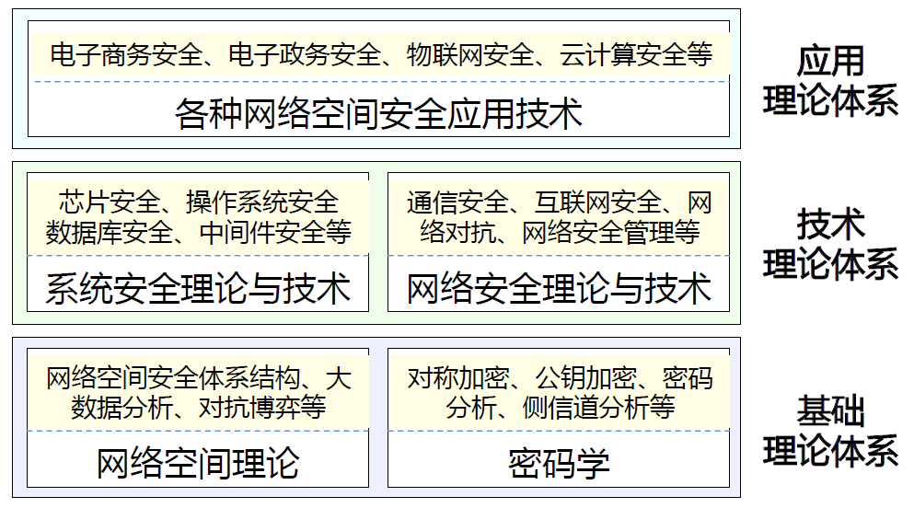
网络空间安全学科的理论体系

Slide 50
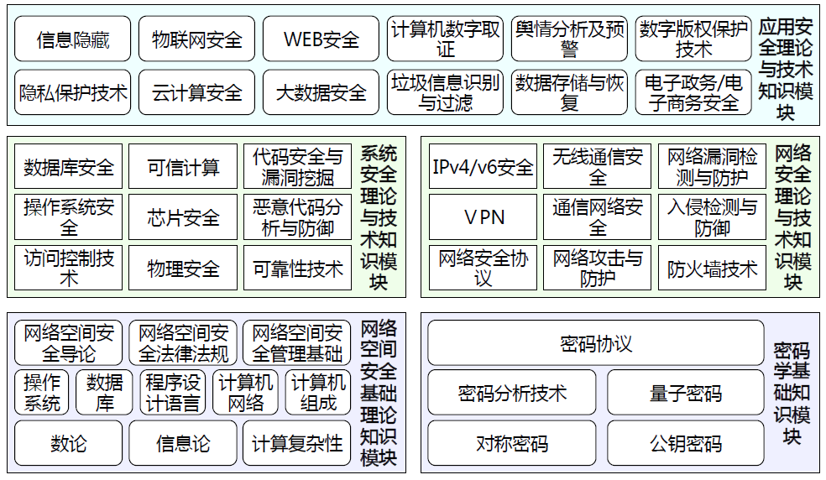
信息安全专业的知识体系

